Slide 1

FIDELIDADE+
ANDRÉ LUIZ SAZANA WALECZKI - RM 559685 (RESPONSÁVEL)
GUILHERME VINÍCIUS DOS SANTOS - RM 560564
HENRIQUE CAPRONI SIQUEIRA - RM 560105
RENAN THIAGO AVIZ E SILVA - RM 560849
THIAGO EVANGELISTA DIAS - RM 559403
Notes:
solução

Slide 2
PROBLEMAS DE NEGÓCIO E SOLUÇÕES PLANEJADAS
Identificação dos Problemas: A análise inicial destacou desafios como baixa fidelização de clientes, desempenho irregular dos vendedores, dificuldade em precificar produtos por região, e um estoque com produtos de baixa saída. Além disso, os dados estavam mal estruturados, dificultando o acompanhamento de vendas e a comunicação pós-venda.
Soluções Planejadas: Para resolver esses problemas, a proposta inclui:
Reestruturação dos dados na nuvem para melhor gestão e acessibilidade(Oracle).
Ferramentas de reengajamento de clientes, como Pipefy e WhatsApp, para fortalecer a comunicação e o acompanhamento pós-venda.
Processamento automatizado de dados usando Python e AirFlow para simplificar o fluxo de trabalho entre sistemas externos, e a criação de relatórios gerenciais no Power BI para fácil análise dos dados.

Slide 3
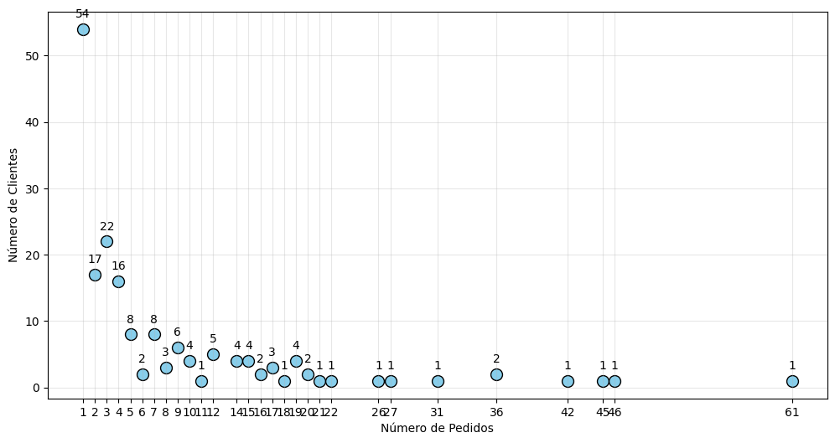
PROBLEMAS DE NEGÓCIO E SOLUÇÕES PLANEJADAS
Distribuição do Número de Clientes por Número de Pedidos
O gráfico revela a frequência de compras dos clientes, com destaque para uma baixa recorrência em um grupo significativo.
Focaremos em estratégias para aumentar a retenção desse público, maximizando o potencial de recompra.

Slide 4
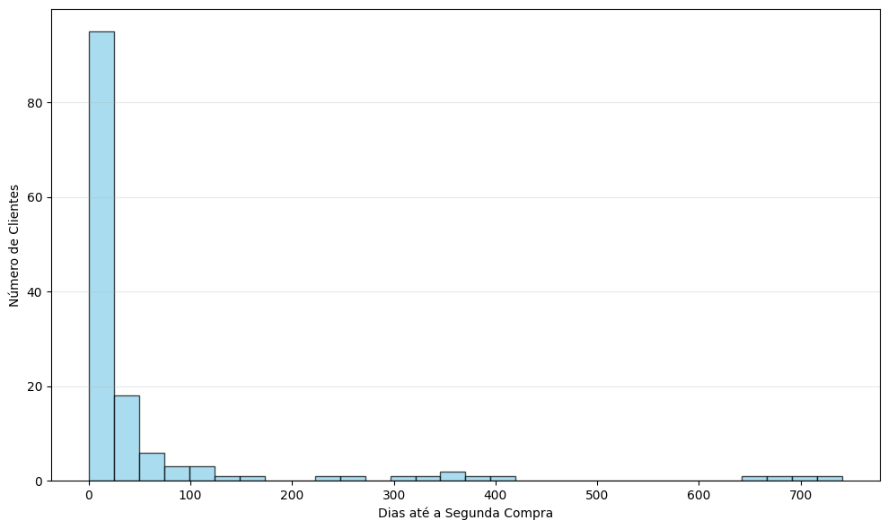
PROBLEMAS DE NEGÓCIO E SOLUÇÕES PLANEJADAS
Distribuição do Tempo até a Segunda Compra
O gráfico revela o intervalo de compras dos clientes.
Focaremos em estratégias para diminuir o espaço de tempo entre as compras, maximizando o potencial de recompra.

Slide 5
PÚBLICO-ALVO
Clientes com poder aquisitivo médio a alto.
Empresas ou organizações (Pessoa Jurídica) interessadas em adquirir produtos específicos.
Clientes em busca de eletrodomésticos com alto valor agregado.

Slide 6
PROPOSTA DE SOLUÇÃO
Reestruturação de Dados e Automação
Migração para a Nuvem (Oracle): A proposta sugere que todos os dados sejam transferidos para a nuvem (Oracle) para garantir armazenamento seguro, escalabilidade e acesso rápido às informações. Isso permitirá que a equipe obtenha dados confiáveis para análise em tempo real, fundamentais para decisões de negócios mais ágeis e informadas.
Automatização do Processamento de Dados: A integração com ferramentas externas, como Typeform e Pipefy, junto com o uso de Python e AirFlow, visa automatizar o fluxo de informações, economizando tempo e reduzindo o risco de erros manuais.

Slide 7
PROPOSTA DE SOLUÇÃO
Estratégias de Vendas e Fidelização
Upsell e Cross-Sell: Estimular os clientes a adquirir produtos adicionais ou complementares. Isso não apenas aumenta o valor médio da compra, mas também melhora a experiência do cliente ao oferecer produtos que realmente agreguem valor.
Cupons de Desconto para Recompra: A oferta de 5% de desconto na próxima compra visa incentivar a recompra, enquanto os clientes que ficaram inativos por um tempo receberão 10% de desconto. Essas ações têm como objetivo aumentar a retenção e melhorar a fidelidade dos clientes.
Ajuste Dinâmico de Preços em Produtos de Alta Margem: Alterar preços conforme a demanda e as margens de lucro permite maximizar o retorno financeiro e ajustar rapidamente as estratégias para diferentes regiões.

Slide 8
PROPOSTA DE SOLUÇÃO
Ferramentas de Análise e Relatórios Gerenciais
Relatórios em Power BI: Com a criação de relatórios gerenciais e operacionais no Power BI, a equipe terá uma visão consolidada do desempenho dos produtos, das vendas e da retenção de clientes. Esses relatórios facilitarão o acompanhamento dos indicadores de sucesso e possibilita ajustes rápidos na estratégia de vendas e marketing.
Visualizações Claras e Acessíveis: Por meio de gráficos e dashboards, a equipe poderá monitorar dados de maneira acessível e visual, tornando a tomada de decisão mais ágil e baseada em dados.
Implementação de um Sistema E-commerce integrado
Planejamento de Modelo de Banco de Dados: A criação de modelos lógicos e físicos de banco de dados permitirá uma estrutura bem planejada para suportar a integração de um sistema de e-commerce eficiente e escalável.
Estudo de Casos e Regras de Negócio: Definir as regras de negócio e realizar estudos de caso ajuda a alinhar o e-commerce com as necessidades específicas do público-alvo e garante que as operações de venda sejam otimizadas.

Slide 9
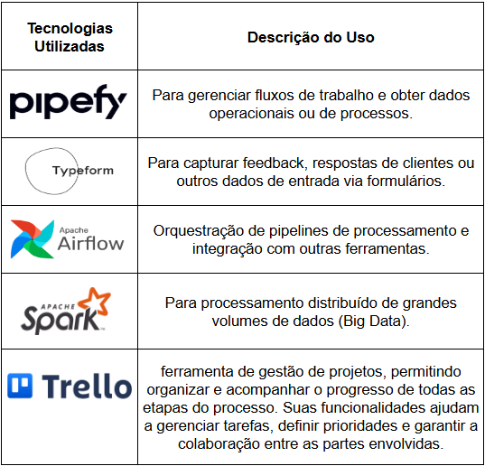
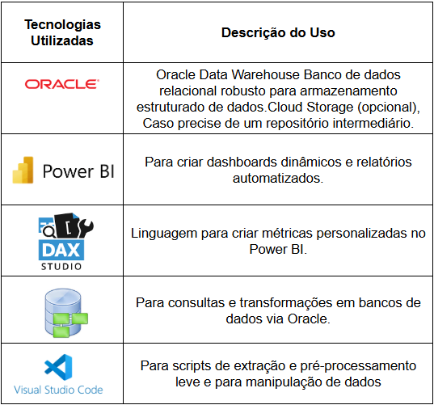
Descrição da Arquitetura da Solução
Tecnologias Necessárias em sua Solução
Desc. fig1
Desc. fig2

Slide 10
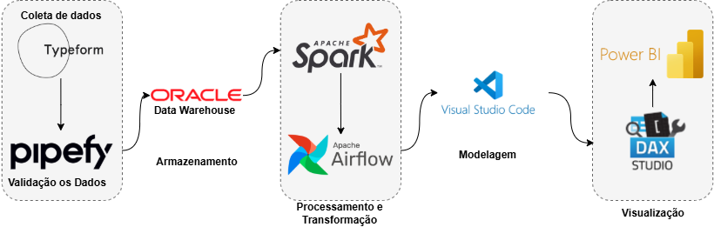
ARQUITETURA DA SOLUÇÃO
Arquitetura e Desenho Inicial da Solução
Representação visual abrangente da arquitetura de solução, delineando as tecnologias a serem empregadas.

Slide 11
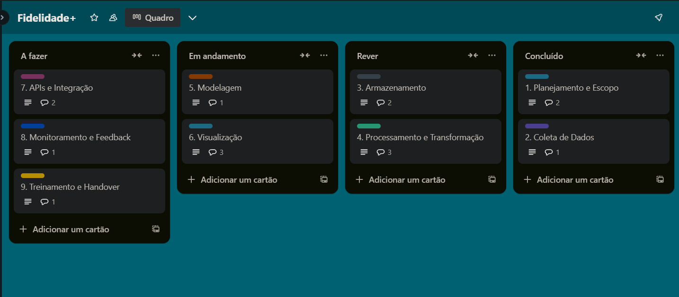
PLANEJAMENTO E GESTÃO DO PROJETO Gerenciamento do Projeto Utilizando Framework Ágil

Slide 12
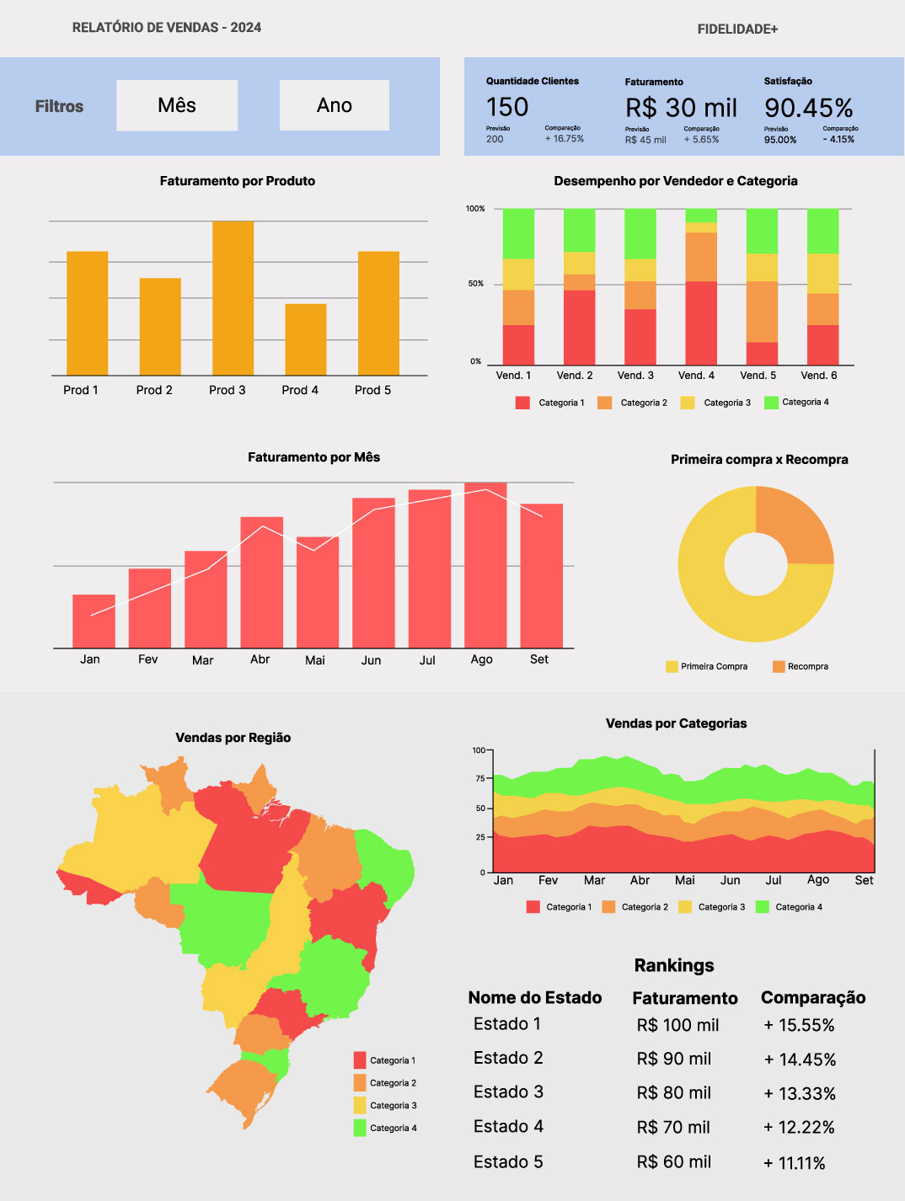
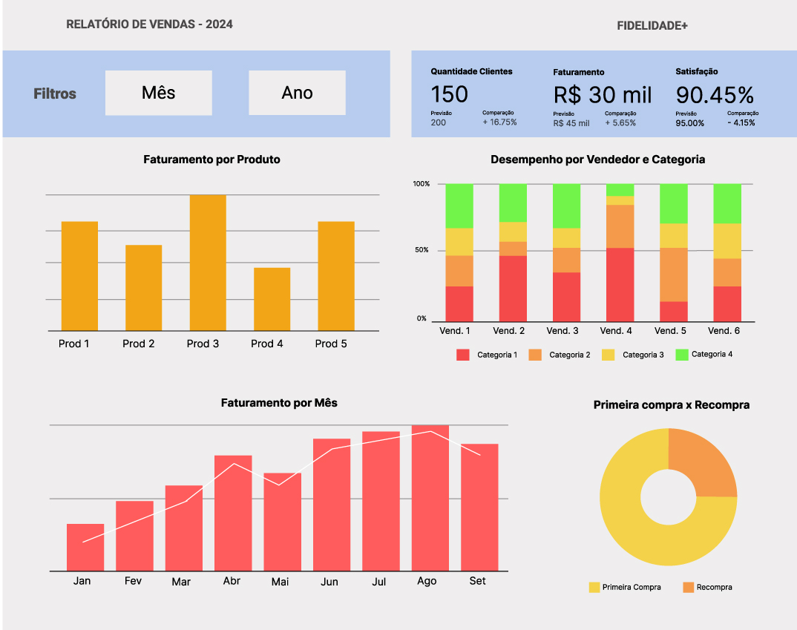
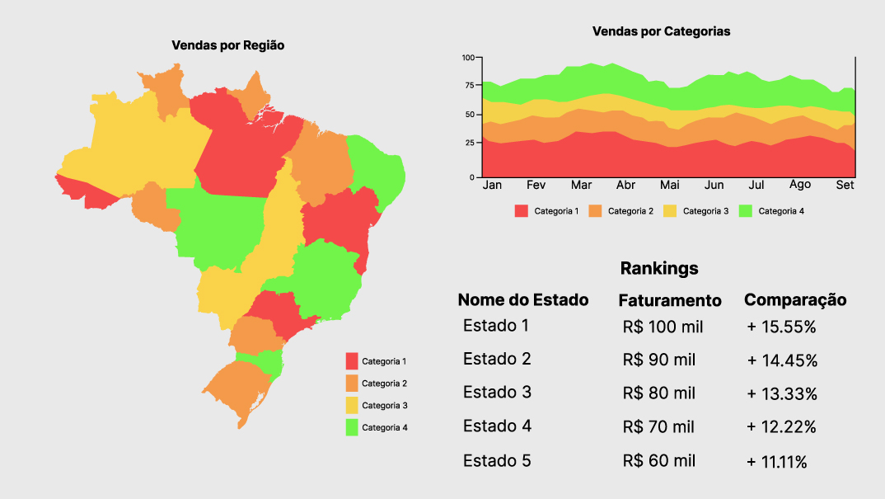
Protótipo da Solução Proposta
Parte 2 - Relatório de Vendas
Parte 1 - Relatório de Vendas

Slide 13
ARQUITETURA DA SOLUÇÃO
Inteligência e Modelagem de Dados
Previsão de Recompra: Churn Prediction com Random Forest.
O churn prediction (ou previsão de churn) é o processo de prever se um cliente ou usuário vai deixar de utilizar um produto ou serviço em um determinado período de tempo. Em termos de negócios, o "churn" (ou "taxa de cancelamento") se refere à perda de clientes. Para as empresas, entender quais clientes estão mais propensos a sair pode ajudar a adotar estratégias para reter esses clientes, melhorar a experiência do usuário e reduzir custos com aquisição de novos clientes.
O Random Forest é um algoritmo de aprendizado de máquina muito utilizado para problemas de classificação e regressão, sendo especialmente eficiente em dados com alta dimensionalidade e complexidade, como os dados de clientes que têm muitos atributos. No caso da previsão de churn, o objetivo é classificar os clientes em duas categorias: "vai cancelar" ou "não vai cancelar".
Vantagens do uso de Random Forest para Churn Prediction:
Robustez: O Random Forest tende a ser resistente ao overfitting (ajuste excessivo) porque usa várias árvores de decisão, o que melhora a generalização do modelo.
Interpretação: É possível analisar a importância de cada variável para a previsão, o que ajuda a entender os fatores que mais influenciam o churn.
Versatilidade: O Random Forest pode lidar com dados numéricos e categóricos sem a necessidade de muitas transformações.

Slide 14
ARQUITETURA DA SOLUÇÃO
Inteligência e Modelagem de Dados
Segmentação de Clientes: Clustering com K-means.
O clustering é uma técnica de aprendizado de máquina não supervisionado usada para agrupar dados em diferentes clusters (ou "agrupamentos"), onde os dados dentro de cada cluster são mais semelhantes entre si do que com os dados de outros clusters. O objetivo é descobrir padrões ou estruturas escondidas nos dados sem a necessidade de rótulos pré-definidos.
O K-means é um dos algoritmos mais populares para clustering, especialmente em conjuntos de dados grandes e de alta dimensionalidade. O algoritmo K-means é um processo iterativo que busca dividir um conjunto de dados em K clusters (grupos), onde cada cluster é representado por um centroide (um ponto médio, ou centro do cluster). O K-means tenta minimizar a soma das distâncias quadradas entre os pontos dos dados e o centroide do cluster ao qual pertencem.

Slide 15
ARQUITETURA DA SOLUÇÃO
Inteligência e Modelagem de Dados
Otimização de Preço Dinâmico: Algoritmos de Elasticidade-preço e Regressão Linear Simples.
A elasticidade-preço da demanda é um conceito econômico que mede a sensibilidade da quantidade demandada de um produto ou serviço em relação a uma mudança no preço. Em termos simples, a elasticidade de preço mostra quanto a quantidade demandada muda quando o preço é alterado. Se a elasticidade for alta, significa que o consumidor é muito sensível a mudanças no preço; se for baixa, significa que o consumidor é menos sensível.
Iremos abordar a elasticidade de preço utilizando a regressão linear, onde a variável dependente seria a quantidade demandada e a variável independente seria o preço.

Slide 16
ARQUITETURA DA SOLUÇÃO
Inteligência e Modelagem de Dados
Recomendações e Cross-Sell: Collaborative Filtering.
Collaborative Filtering (Filtragem Colaborativa) é uma técnica de recomendação amplamente utilizada para sistemas de recomendação, como os encontrados em plataformas de streaming (Spotify, Netflix), e-commerce (Amazon), redes sociais, e outros serviços online. A ideia central da filtragem colaborativa é usar as preferências e comportamentos de outros usuários para recomendar itens que poderiam ser interessantes para um usuário em específico. Em termos simples, a filtragem colaborativa tenta fazer previsões ou recomendações baseadas em similaridade entre os usuários ou entre os itens, sem necessariamente precisar de informações explícitas sobre os itens (como tags, categorias, etc.). Ao invés disso, ela depende das interações ou avaliações passadas feitas pelos usuários, como curtidas, compras, avaliações, etc.

Slide 17
ARQUITETURA DA SOLUÇÃO
APIs e Exposição de Dados
Objetivo: Facilitar o acesso a dados e insights para outras aplicações (CRM, marketing).
APIs RESTful: Criadas com FastAPI ou Flask para expor dados e insights.
Integração com CRM e Marketing: Automação de campanhas de fidelização.
Visualização e Relatórios
Objetivo: Fornecer insights acionáveis por meio de dashboards e relatórios interativos.
Visualização: Power BI para dashboards.
Relatórios Automatizados: Jupyter Notebooks para análises periódicas.
Monitoramento e Feedback
Objetivo: Acompanhar o desempenho dos modelos e eficiência dos pipelines.
Monitoramento de Métricas: Prometheus e Grafana para métricas em tempo real.
MLOps: MLflow para rastrear a performance e precisão dos modelos.

Slide 18
ARQUITETURA DA SOLUÇÃO
Fluxo de Trabalho Integrado
Objetivo: Explicar o fluxo end-to-end da solução.
Ingestão e Armazenamento: Centralizar dados históricos e em tempo real em um Data Lake e Data Warehouse.
Processamento e Transformação: Integrar e transformar dados para modelagem.
Modelagem Preditiva e Segmentação: Previsão de recompra, segmentação e recomendações.
Exposição via APIs: Integração com sistemas de marketing, vendas e CRM.
Visualização e Monitoramento: Acompanhamento do impacto e ajustes dinâmicos.
Justificativa da Arquitetura
Objetivo: Explicar porque cada elemento foi escolhido.
Cloud e Data Lake: Escalabilidade e armazenamento seguro para dados brutos e estruturados
Ferramentas de Modelagem e Orquestração: Suporte a grandes volumes de dados e processamento em tempo real.
Integração com APIs e CRM: Conectividade para campanhas de marketing e automação de vendas.

Slide 19
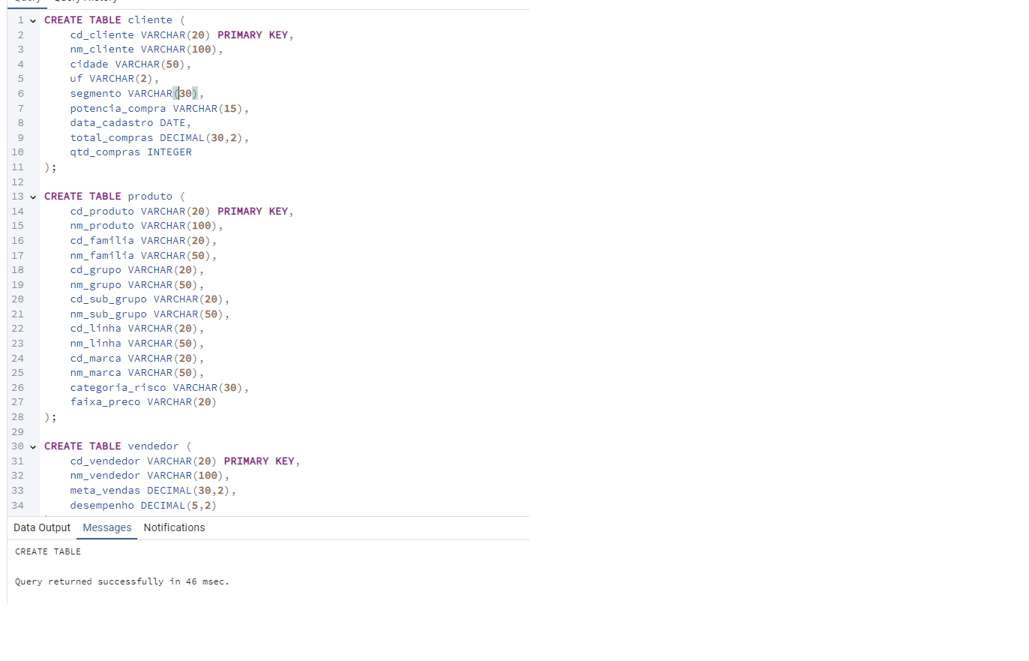
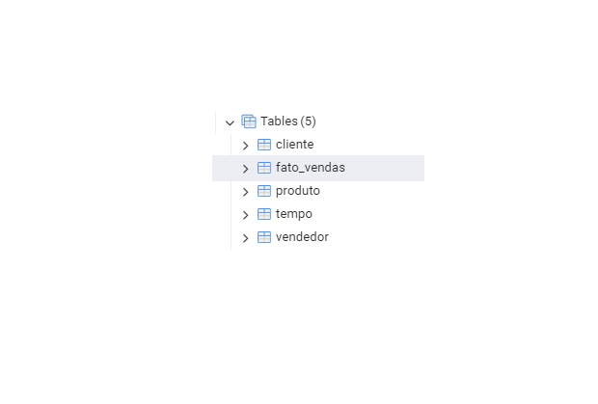
VERSÃO PRELIMINAR DO MVP, BASEADO NA ARQUITETURA E PROTÓTIPOS
Migração para um banco de dados relacional(concluído)

Slide 20
VERSÃO PRELIMINAR DO MVP, BASEADO NA ARQUITETURA E PROTÓTIPOS
Migração para um banco de dados relacional(concluído)
Foram extraídos os dados de um arquivo csv e feito o tratamento dos dados utilizando Python.
Criadas as tabelas e valores inseridos no Banco de Dados.

Slide 21
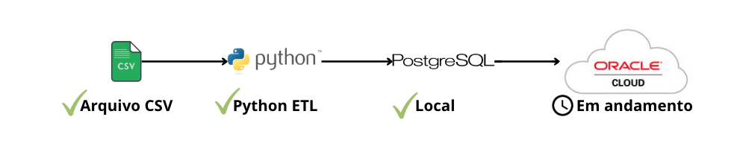
VERSÃO PRELIMINAR DO MVP, BASEADO NA ARQUITETURA E PROTÓTIPOS
Migração para a nuvem (em construção)

Slide 22
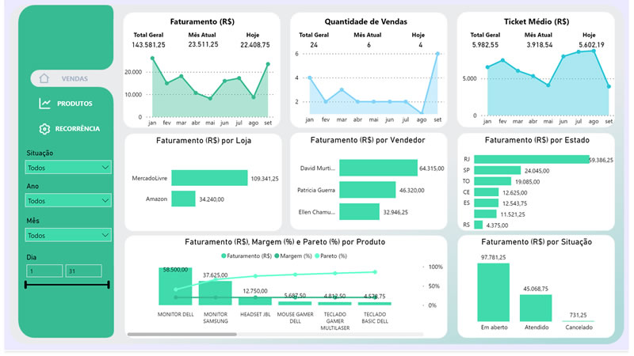
VERSÃO PRELIMINAR DO MVP, BASEADO NA ARQUITETURA E PROTÓTIPOS
Dashboard (em construção)
Modelo de dashboard representando a visualização que está sendo construída com os dados tratados do projeto.

Slide 23
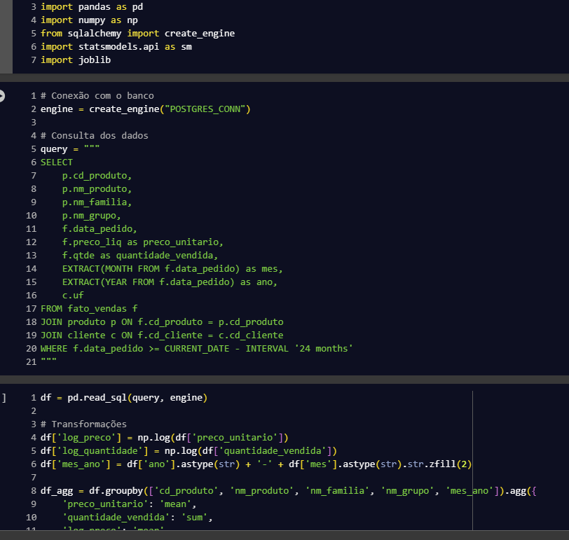
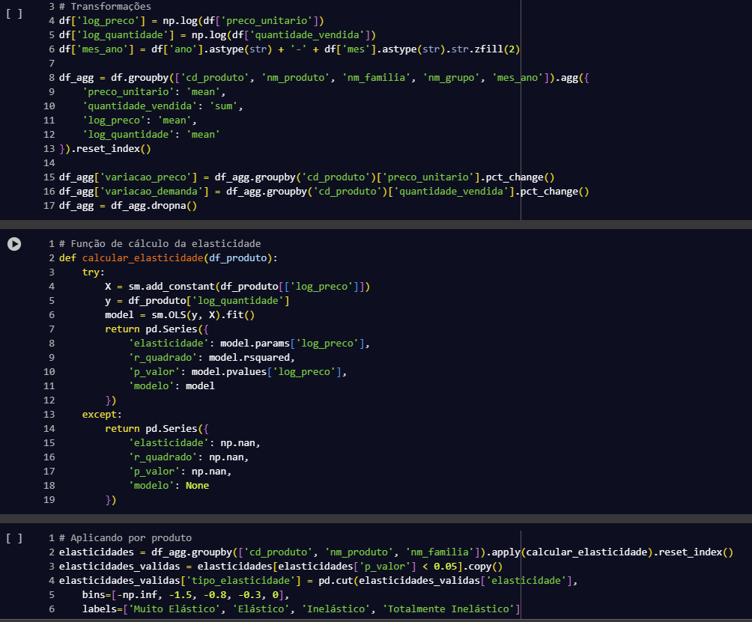
VERSÃO PRELIMINAR DO MVP, BASEADO NA ARQUITETURA E PROTÓTIPOS
Scripts Python

Slide 24
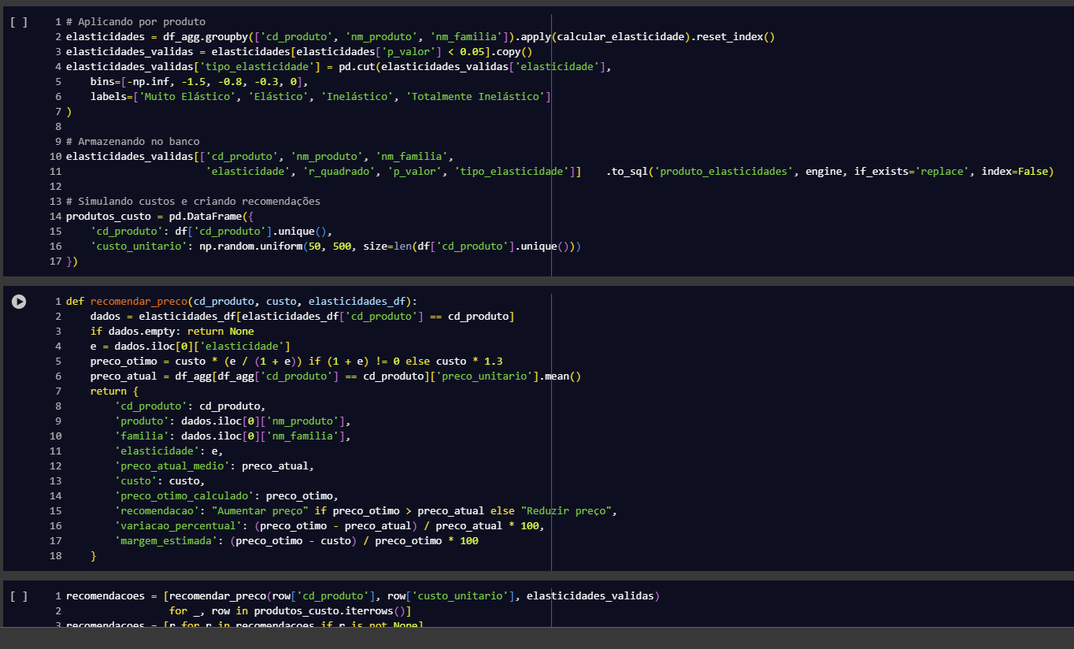
VERSÃO PRELIMINAR DO MVP, BASEADO NA ARQUITETURA E PROTÓTIPOS
Scripts Python

Slide 25
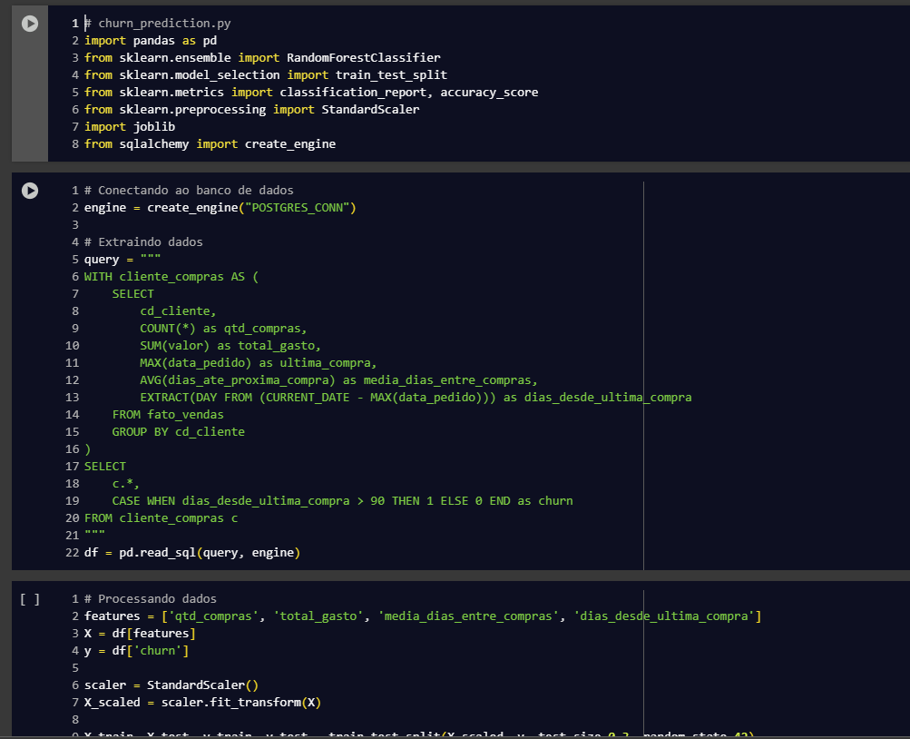
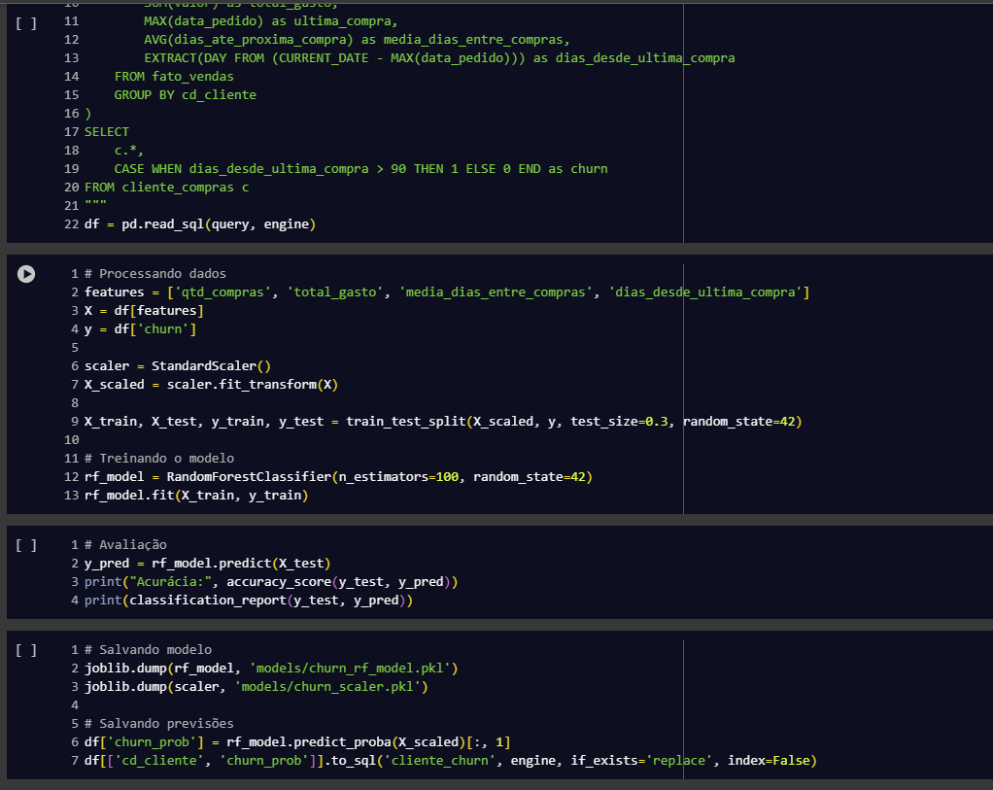
VERSÃO PRELIMINAR DO MVP, BASEADO NA ARQUITETURA E PROTÓTIPOS
Scripts Python

Slide 26
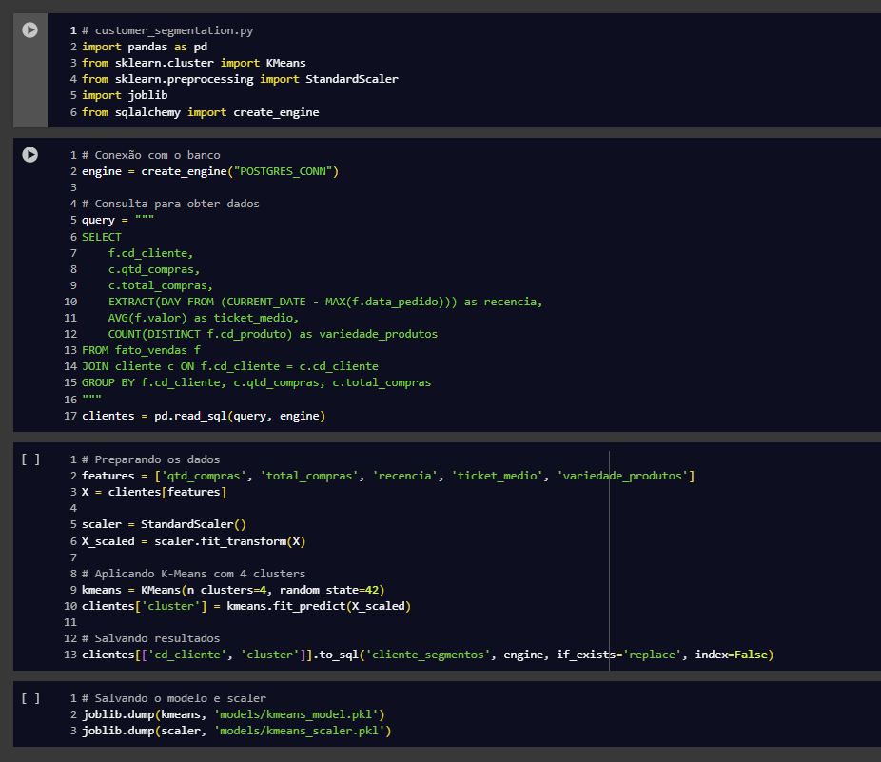
VERSÃO PRELIMINAR DO MVP, BASEADO NA ARQUITETURA E PROTÓTIPOS
Scripts Python

Slide 27
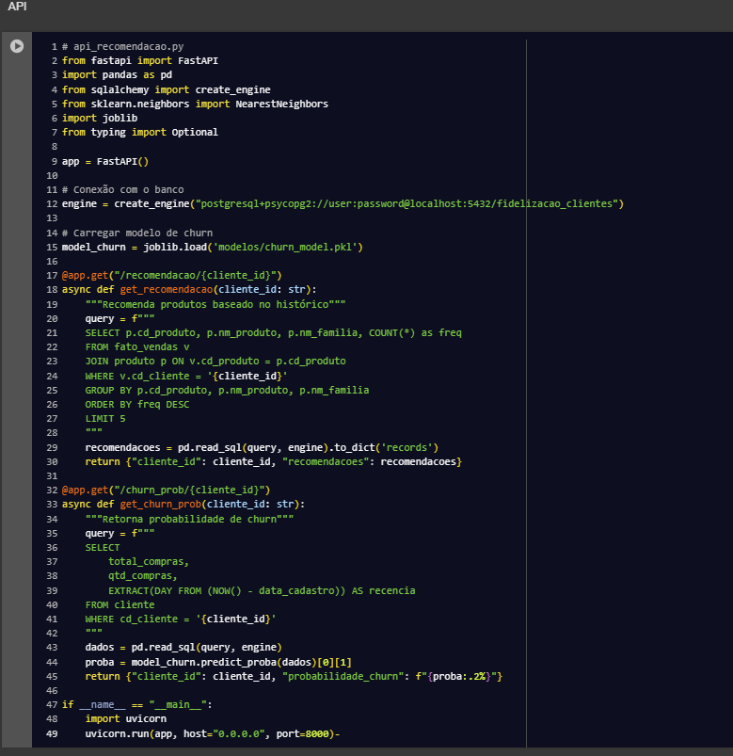
VERSÃO PRELIMINAR DO MVP, BASEADO NA ARQUITETURA E PROTÓTIPOS
Scripts Python

Slide 28
VERSÃO PRELIMINAR DO MVP, BASEADO NA ARQUITETURA E PROTÓTIPOS
Scripts Python
Previsão de Churn (Random Forest)
Novos Features:
recência: dias desde a última compra
frequência: número total de compras
valor médio: ticket médio do cliente
Query Otimizada: Junção direta entre cliente e fato_vendas
Persistência do Modelo: Uso de joblib para salvar o modelo treinado

Slide 29
VERSÃO PRELIMINAR DO MVP, BASEADO NA ARQUITETURA E PROTÓTIPOS
Scripts Python
Segmentação de Clientes (K-means)
Critérios de Clusterização:
total_compras (valor monetário)
qtd_compras (frequência)
dias_cadastro (antiguidade)

Slide 30
VERSÃO PRELIMINAR DO MVP, BASEADO NA ARQUITETURA E PROTÓTIPOS
Endpoints Implementados
Recomendação de Produtos:
Baseada em histórico de compras
Query com GROUP BY e ORDER BY frequência
Probabilidade de Churn:
Integração direta com o modelo treinado
Retorno em formato percentual

Slide 31
VERSÃO PRELIMINAR DO MVP, BASEADO NA ARQUITETURA E PROTÓTIPOS
Tecnologias Utilizadas
FastAPI: Para criação rápida de endpoints
SQLAlchemy: Conexão com PostgreSQL
Modelo em Produção: Carregamento do .pkl treinado

Slide 32
VERSÃO PRELIMINAR DO MVP, BASEADO NA ARQUITETURA E PROTÓTIPOS
Automação com Airflow
Slack Integration: Notificação pós-execução
Retry Automático: 3 tentativas com intervalo de 5 minutos

Slide 33
FINALIZAÇÃO E AGRADECIMENTOS
"Agradecemos a todos os envolvidos, incluindo nossa equipe de orientadores e colegas que contribuíram com insights valiosos para o desenvolvimento deste projeto. Agradecemos também à IBM pela oportunidade de estudar e propor melhorias para um desafio tão relevante e à nossa instituição pela orientação acadêmica."

